Slide 1
E-pakalpojums «Valsts apmaksātie veselības aprūpes pakalpojumi» (EP128)
06.06.2024
Līga Gaigala
Nacionālā veselības dienesta
Vadošais eksperts veselības aprūpes jautājumos

Slide 2
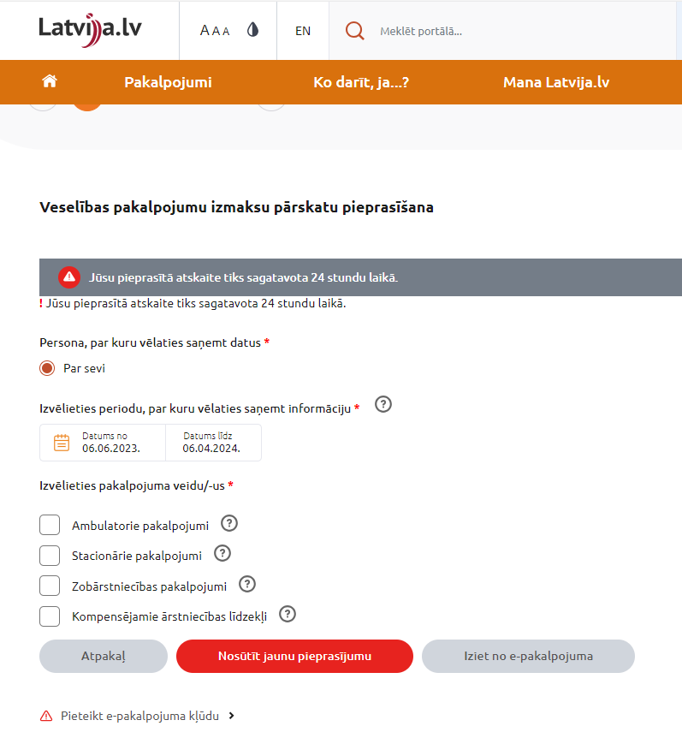
Pakalpojuma saturs šo e-pakalpojumu? tojot šo e-pakalpojumu? ādu informāciju var uzzināt, izmantojot šo e-pakalpojumu? Kādu informāciju var uzzināt, izmantojot šo e-pakalpojumu?
Informācija par saņemtajiem valsts apmaksātajiem veselības aprūpes pakalpojumiem un to izmaksām
ambulatoriem pakalpojumiem (speciālistu konsultācijas, izmeklējumi, u.c.)
e-pakalpojumā tiek atspoguļota tā informācija, kuru sistēmā ievadījušas ārstniecības iestādes un aptiekas
pacienta veiktajiem līdzmaksājumiem
valsts samaksāto ārstniecības iestādei vai aptiekai
stacionāriem pakalpojumiem (operācijām, rehabilitāciju u.c.)
zobārstniecības pakalpojumiem bērniem
kompensējamām zālēm un medicīniskajām ierīcēm

Slide 3
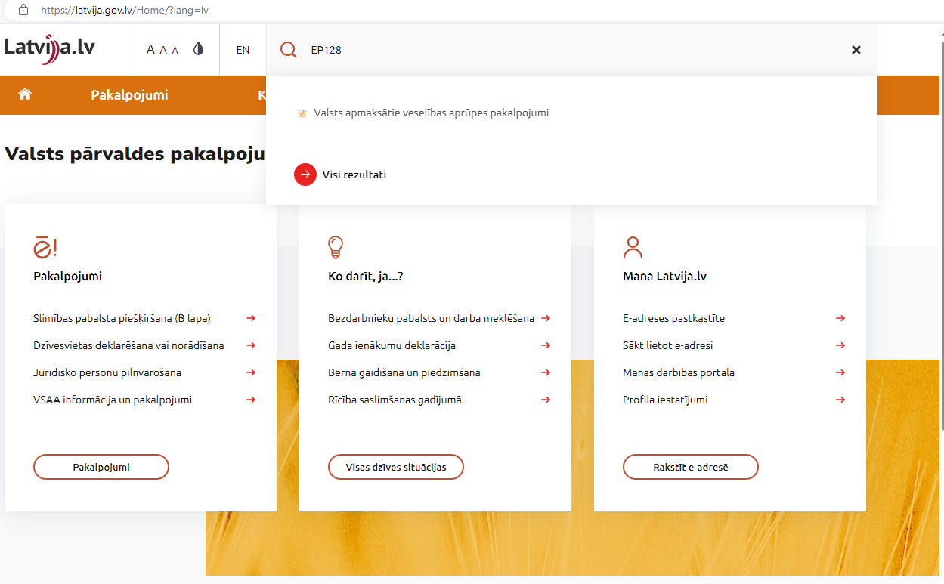
Kur pieejams pakalpojums?
Interneta pārlūkā jāieraksta www.latvija.lv
Meklēšanas logā jāievada «Valsts apmaksātie veselības aprūpes pakalpojumi» vai «EP128​»
Jāiepazīstās ar e-pakalpojuma kartītē norādīto informāciju un jāautentificējās ar kādu no drošas piekļuves līdzekļiem

Slide 4
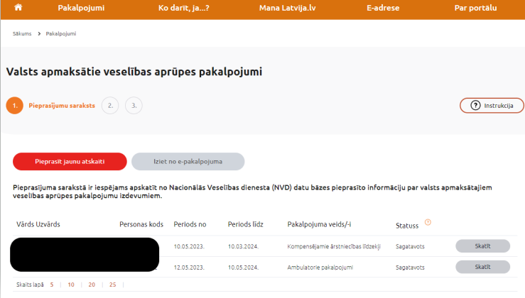
Atskaites sagatavošana
Pēc pieprasījuma iesniegšanas e-pakalpojumā atskaite tiek sagatavota 24 stundu laikā
gatava atskaite redzama e-pakalpojuma pieprasījumu sarakstā. Atskaite ir pieejama PDF formātā
Visas sagatavotās atskaites tiek saglabātas e-pakalpojuma pieprasījumu sarakstā un tās būs apskatāmas katru reizi, kad iedzīvotājs izmantos e-pakalpojumu
Kopsavilkums
UD dokumentu kopsavilkums
UD detalizācija

Slide 5
Pieejamais atskaišu periods
E-pakalpojuma ietvaros iespējams atlasīt
informāciju par valsts apmaksātajiem veselības aprūpes pakalpojumiem un zālēm, kas ir saņemtas:
2023. gadā
2024. gadā, ja ārstniecības iestāde/aptieka jau ir ievadījusi datus

Slide 6
Kādām personām dati ir pieejami ?
Par sevi
Par nepilngadīgiem bērniem
Par delegātiem

Slide 7
Iedzīvotāju jautājumi par sniegto veselības aprūpes pakalpojumu
Ja e-pakalpojuma atskaitē esošā informācija radīs neskaidrības iedzīvotājam :
iedzīvotāji tiks virzīti uz ārstniecības iestādēm, kur var saņemt vairāk informācijas par sniegto pakalpojumu:
skaidro NVD iesniegtos datus iedzīvotājam;
labo kļūdainos datus;
ja beidzies datu labošanas periods, vēršas NVD TN ar lūgumu labot datus.
ja ārstniecības iestāde nesniegs skaidru atbildi uz uzdoto jautājumu, iedzīvotājs var vērsties ar oficiālu iesniegumu Nacionālajā veselības dienestā;
secīgi tiks piesaistīts NVD kontroles un uzraudzības departaments

Slide 8
Paldies par uzmanību!
Nacionālais veselības dienests
Cēsu iela 31 k-3 (6.ieeja, 2., 3. un 4.stāvs)
Rīga, Latvija, LV-1012
Tālrunis: 67043700
E-pasts: nvd@vmnvd.gov.lv
Mājas lapa: www.vmnvd.gov.lv
Twitter: www.twitter.com/vmnvd

